Slide 1
SDHCAL工作汇报
洪道金、王宇
2017/06/21

Slide 2
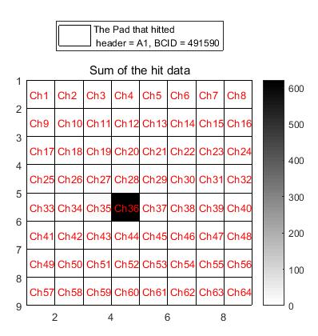
串扰分析
找到击中pad，分析相邻pad信号。若其它pad有一个事例信号 过阈，则计1
1mm准直孔
击中方向有偏向
目标pad编号: A36 | 非目标pad信号分析（evts）
 | 过第一个阈 5fC | 过第二个阈 5fC | 过第三个阈 5fC
过第一个阈 5 fc： 186 （evts） | 2 | 0 | 0
过第二个阈 20 fc： 621（evts） | 9(1) | 19(7) | 0
过第三个阈 150 fc：6496（evts） | 431(18) | 230(17) | 157(17)
红色部分为九宫格内扣除ch28和ch35后过阈pad的总事例数(不包含目标pad ch36)

Slide 3
峰保功能
芯片low Gain shaper可以在hold信号到来时，保持住当时的值并输出
触发输出经过FPGA延迟之后输出hold信号
使用160M时钟控制延时

Slide 4
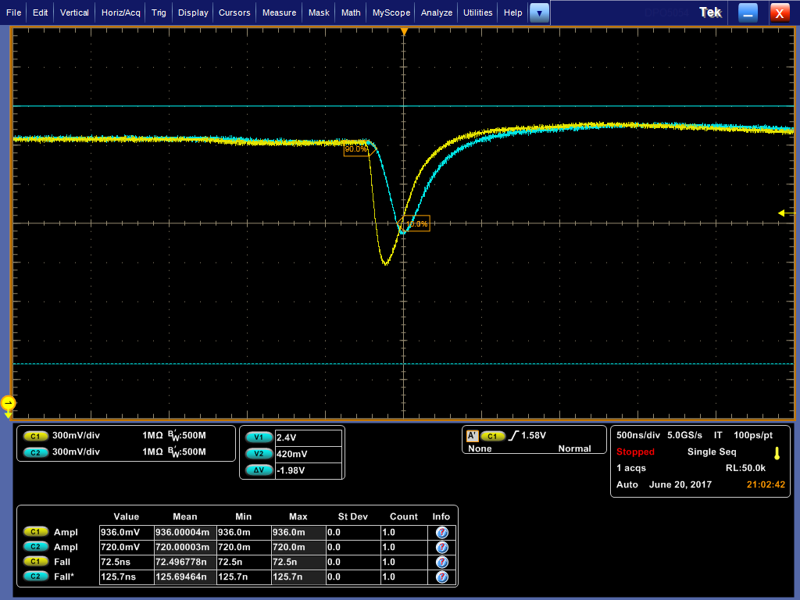
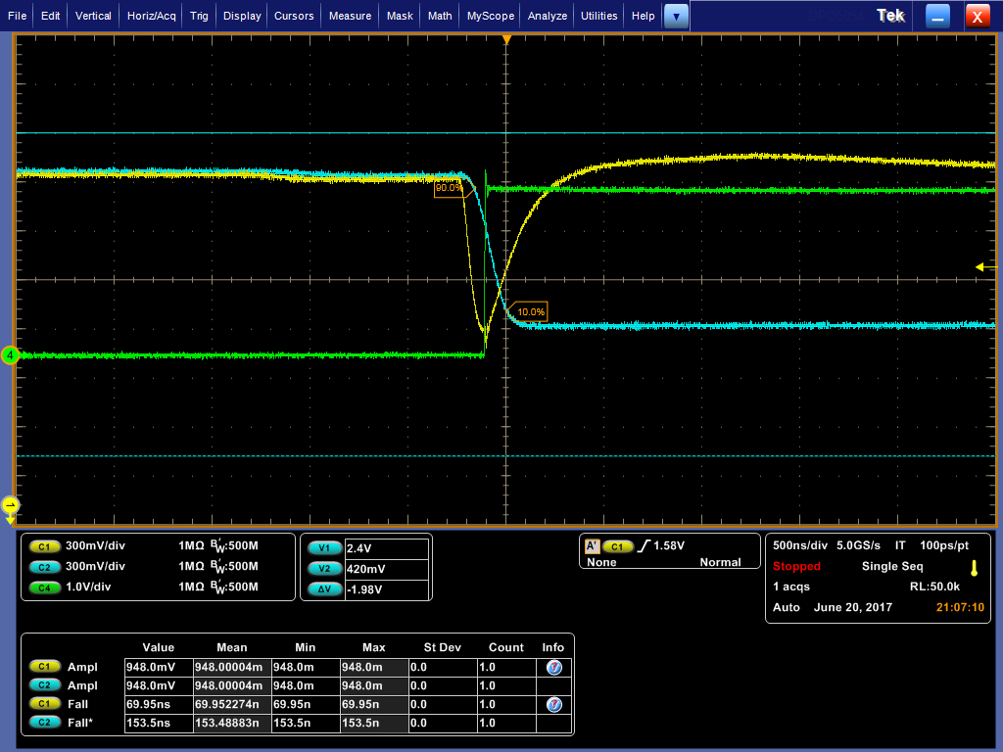
示波器得到的峰保波形
延迟和保持时间可以设定
Low Gain Shaper 输出
没有峰保输出
Low Gain Shaper 输出
Hold信号
峰保输出

Slide 5
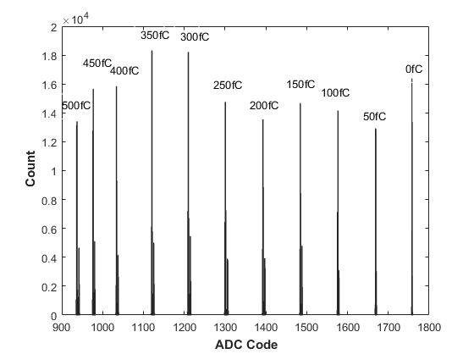
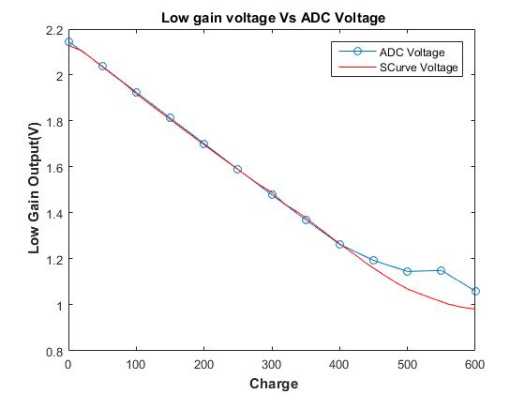

使用ADC采集hold输出
ADC：
采样率10M、12-bit、参考电压5V
一个ADC码值对应$\frac{5V}{4095}=1.221mV$
每次hold输出采32次，然后平均
电子学测量结果

Slide 6
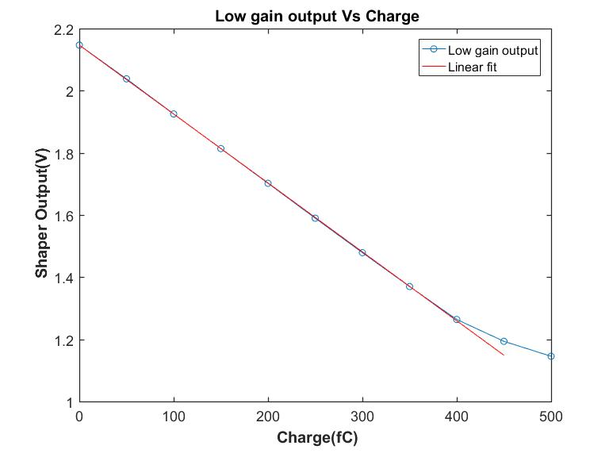
Hold输出标定
线性拟合
非线性部分还需精细测量来修正

Slide 7
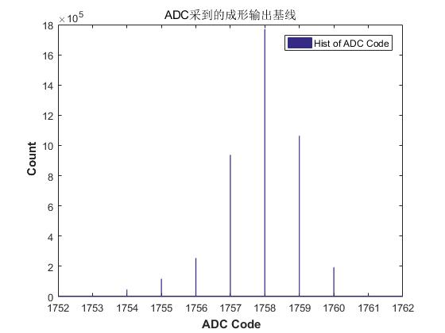

基线测量
接上探测器，不开X光机，用ADC采Hold的输出
一个ADC码值对应$\frac{5V}{4095}=1.221mV \sim 0.556fC$
基线电压$：2.1465V$

Slide 8
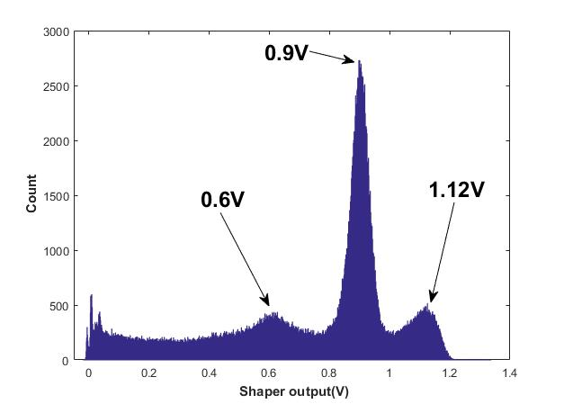
能谱测量
X光机准直孔对准Pad36
2.5mm准直孔
测量时间50min
总计数：627104

Slide 9

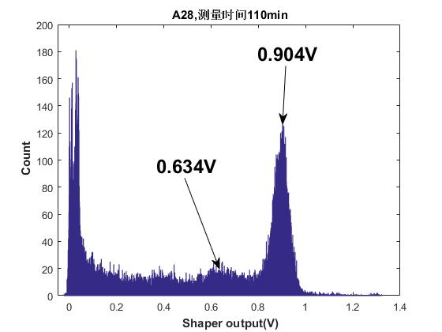
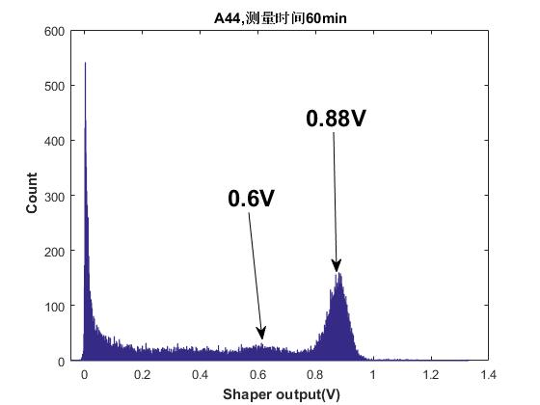
周围Pad的能谱
测量通道
X光机准直孔对准Pad36
测量周围Pad，周围Pad有比较大的信号
计数率低
击中通道
测量通道
总计数：37448
总计数：35656

Slide 10
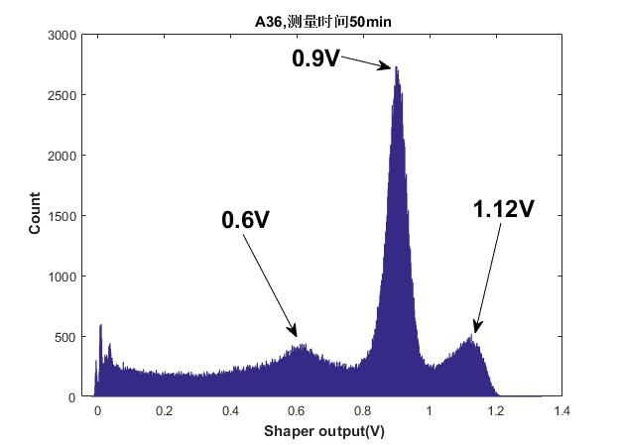
对比
测量通道
总计数：627104
击中通道
测量通道
总计数：37448
总计数：35656

Slide 11
目前的问题
使用2.5mm准直孔之后，周围Pad测到能谱了
什么原因造成的？

Slide 12
下一步
测量击中Pad周围Pad的能谱
增加测量时间
把九宫格内都测完
测量均匀性
ADC采不同Pad的能谱
对比不同Pad的峰位
准直孔用5mm的

Slide 13
改版&芯片采购
下一步先对30cm x 30cm探测器设计新的阳极板
待30cm x 30cm探测器调试完之后再设计40cm x 40cm探测器的阳极板
提前在DIF板上将接口留好
芯片数量
30cm x 30cm：16片，做一块
40cm x 40cm：25片，做两块
共计：16 + 25*2 = 66片，采购70片
封装问题
考虑滤波电容摆放，使用TQFP封装

